Slide 1
Návrh optimální metody spojování měděných trubek
Vysoká škola technická a ekonomická v Českých Budějovicích Ústav technicko-technologický
Katedra strojírenství
Autor bakalářské práce: Marek Novotný
Vedoucí bakalářské práce: Ing. Martin Podařil, PhD. et PhD
Oponent bakalářské práce: Ing. Zdeněk Mareška
České Budějovice, 2023

Slide 2
Cíl práce
Cílem práce je porovnání a vyhodnocení vybraných parametrů výsledných spojů měděných trubek provedených metodami pájení a lisování. (netěsnosti, kvalita, životnost, rychlost atd.).

Slide 3
Výzkumný problém
Jakou metodou docílíme nejrychlejšího a nejkvalitnějšího zkompletování celé topné soustavy?
Která metoda bude ekonomicky šetrnější na instalaci topného systému?
Jaké jsou nejčastější chyby vzniklé při spojování?

Slide 4
Metodika práce
Popis nástrojů → Lisování, pájení
Zhotovení spojů → Lisování, měkké a tvrdé pájení
Porovnání spojů → Časové a cenové porovnání

Slide 5
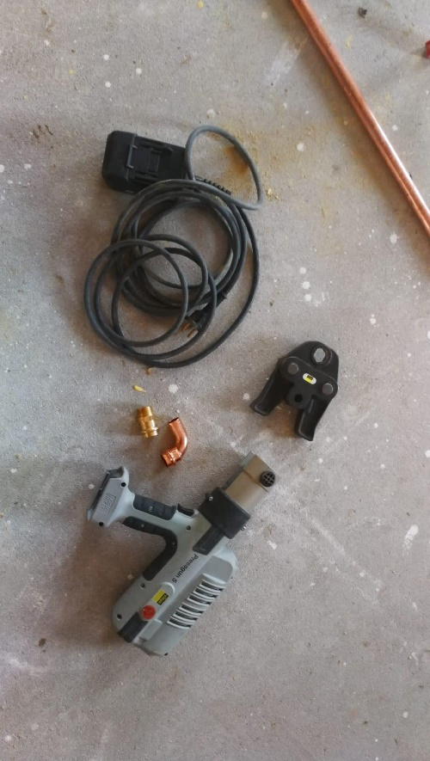
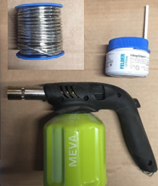
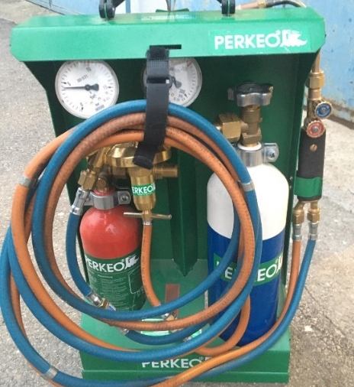
Popis nástrojů
Lisovací nástroj
Hořák pro měkké pájení
Hořák pro tvrdé pájení

Slide 6
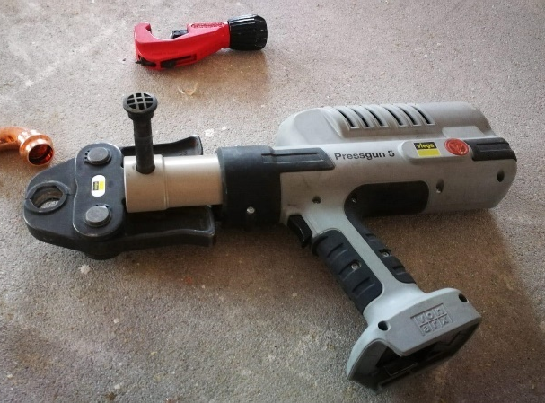
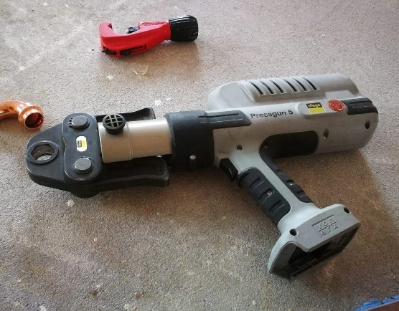
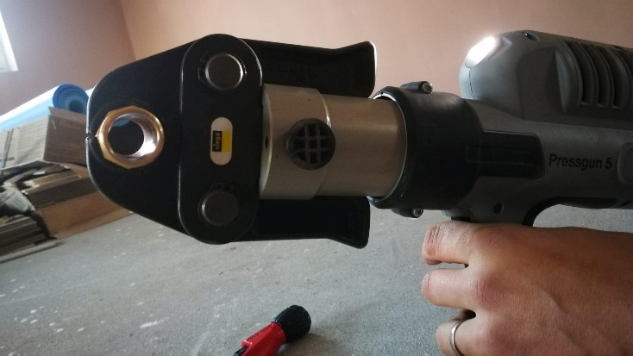
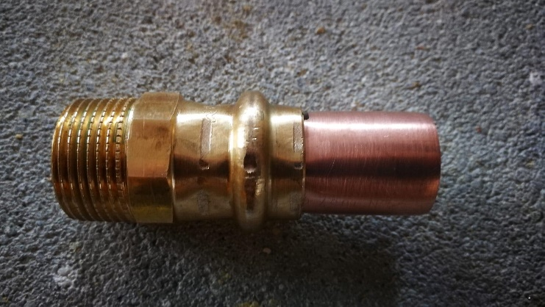
Zhotovení spojů lisováním
Vsunutí čelisti
Zaklapnutí pojistky
Zapojení do el. sítě
Zaklapnutí čelistí
Slisování
Odepnutí čelistí

Slide 7
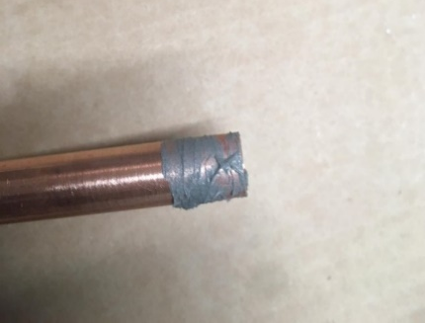
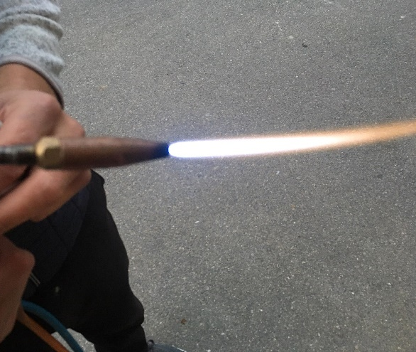
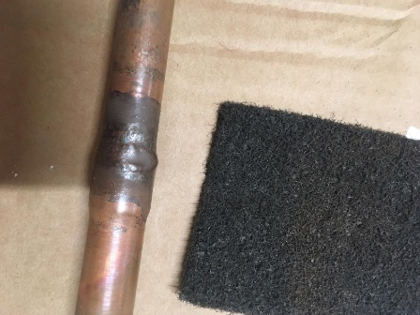
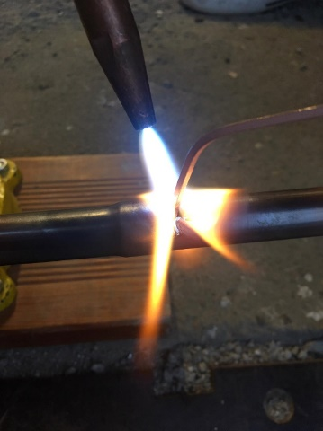
Zhotovení spojů tvrdým pájením
Nanesení tavidla
Nastavení plamene
Pájení
Očištění spoje

Slide 8
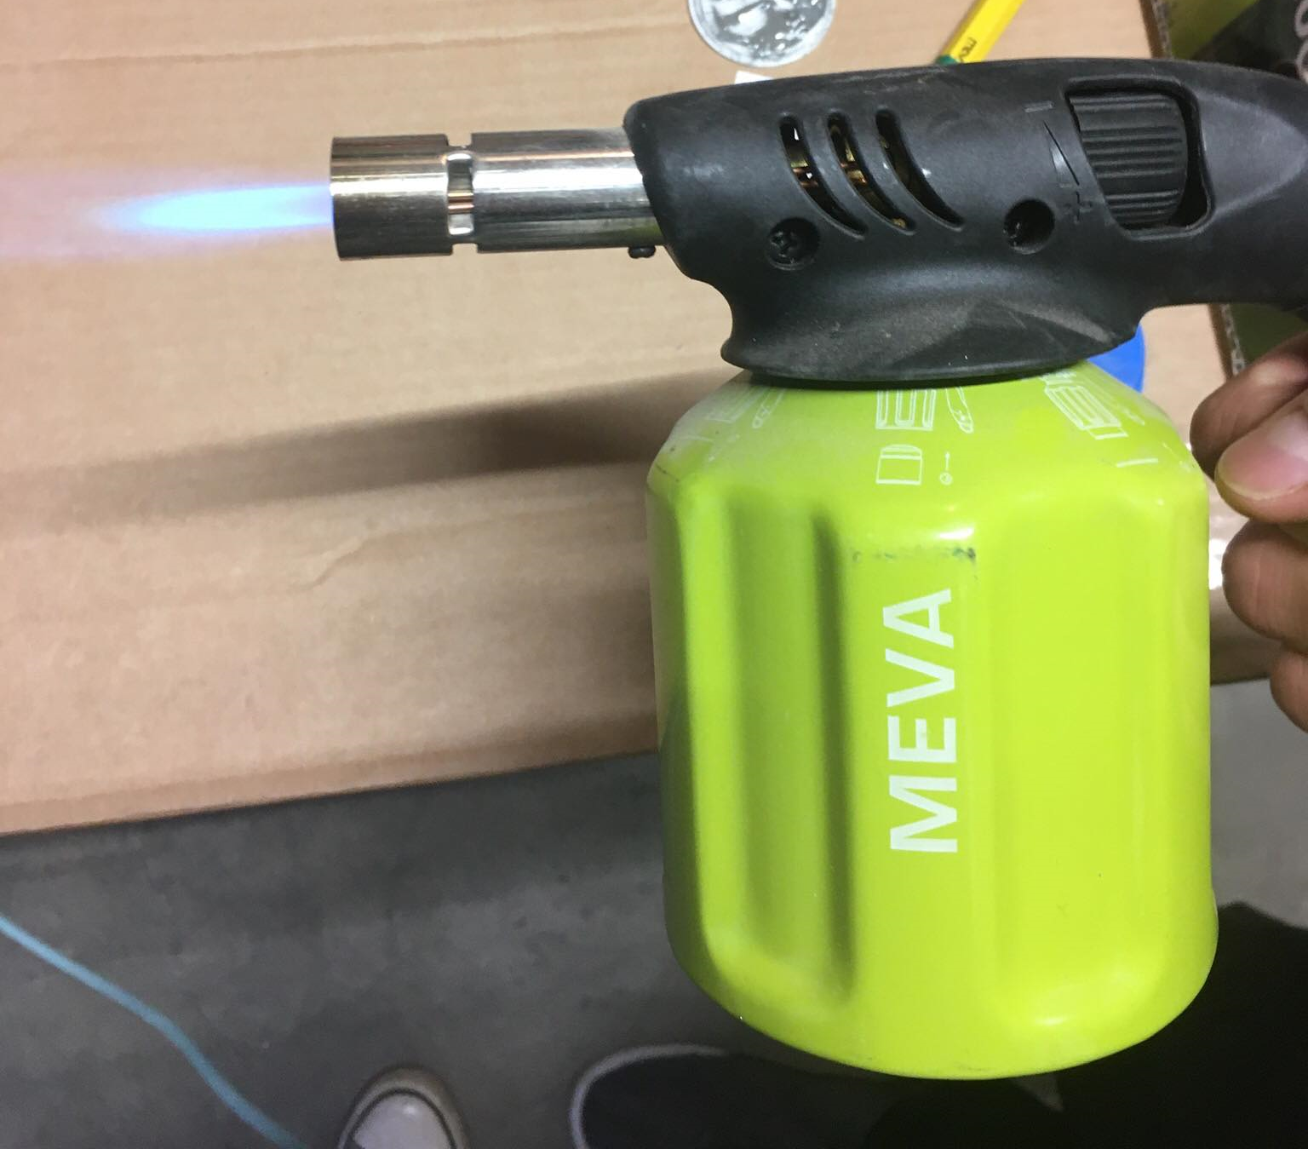
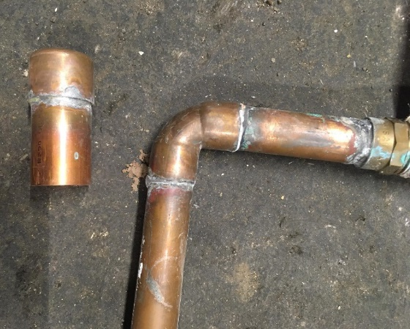
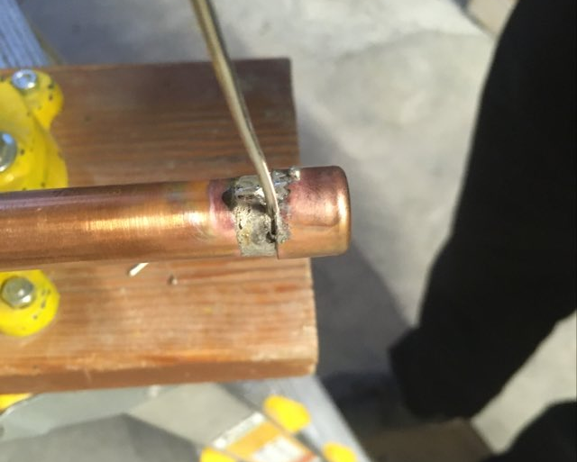
Zhotovení spojů měkkým pájením
Nanesení tavidla
Zapálení hořáku
Nanesení pájky
Vychladnutí

Slide 9
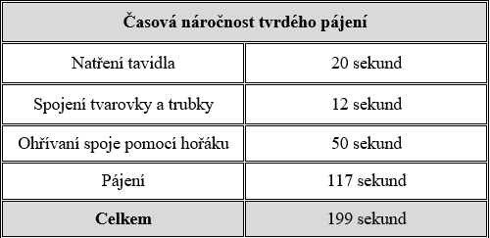
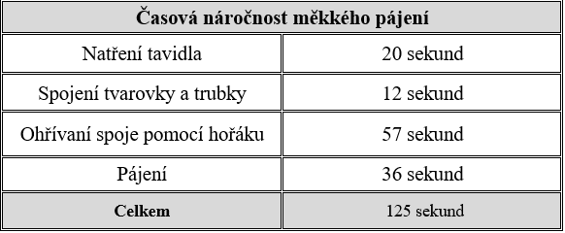
Časové porovnávání
Tvrdé pájení - 199 sekund
Měkké pájení - 125 sekund
Lisování 29 - sekund

Slide 10
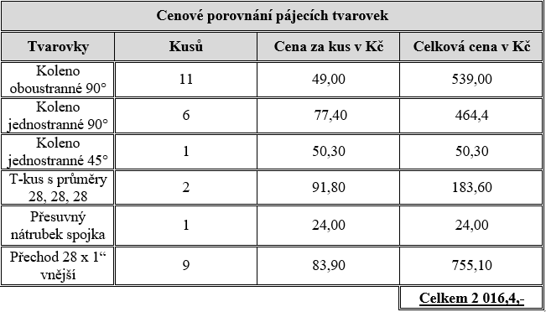
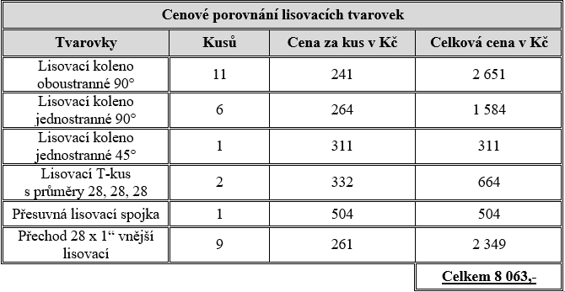
Cenové porovnání
Tvrdé pájení → 4 197,- Kč (2 016,4 + 2180,95 Kč)
Měkké pájení → 6 150,- Kč (2 016,4 + 4 134 Kč)
Lisování → 8 063,- Kč

Slide 11
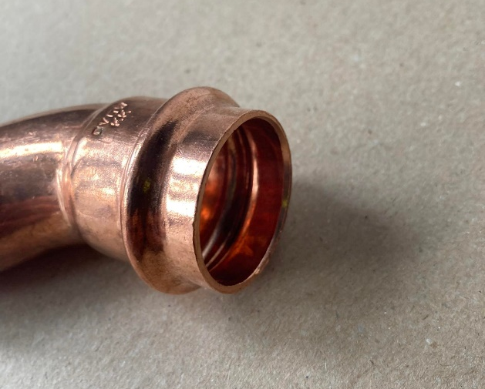
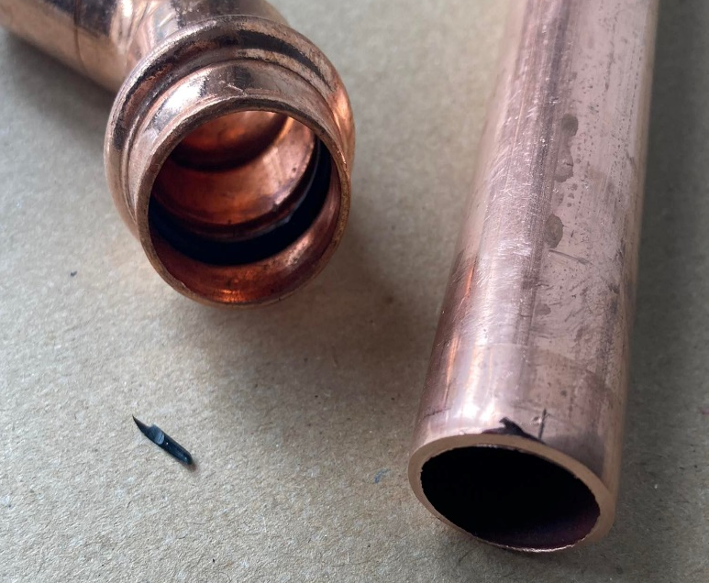
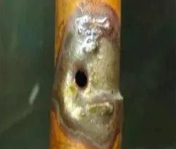
Chyby ve spojování
Lisování – Optické vady, přehlédnutí O-kroužku, nečistoty, neodhrotování
Tvrdé a měkké pájení – Znečištění na spoji, nedostatečné zahřátí spoje, pájení s připojenými armaturami

Slide 12
Závěrečné shrnutí
Časové porovnání – Metoda lisováním je nejrychlejší z metod
Cenové porovnání – Tvrdé pájení je nejlevnější
Nejpraktičtější metoda lisováním – Kratší doba → Menší náklady na pracovníka

Slide 13
Děkuji za pozornost

